Slide 1


Slide 2

REPORTE DE VALIDACIÓN Y ANALISIS DE CONSISTENCIA DE LAS SECRETARIAS DE AGRICULTURA DEPARTAMENTALES -SAD-
Evaluaciones Agropecuarias Municipales - EVA

Slide 3
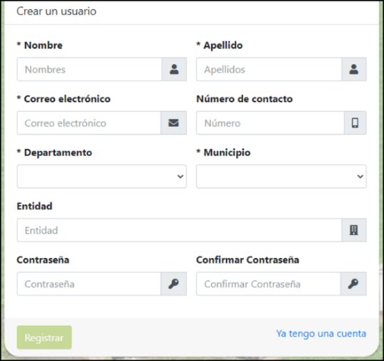
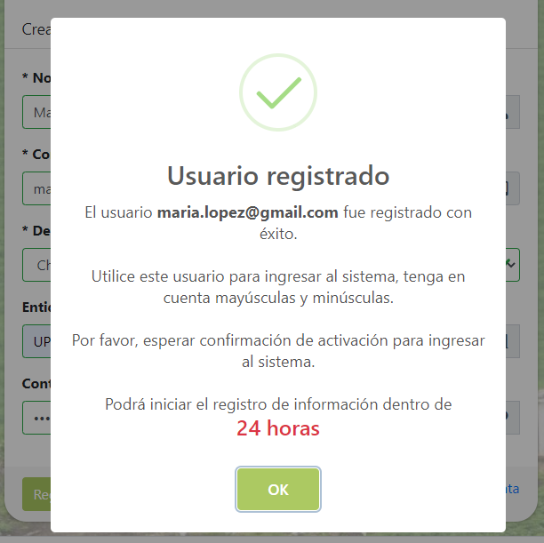
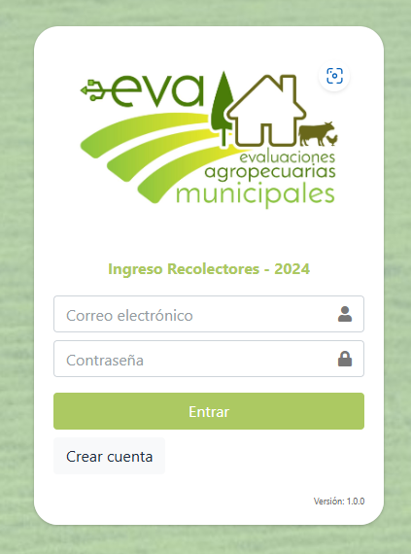
CREACIÓN USUARIO APLICATIVO WEB EVA
En la URL https://siupra.upra.gov.co/eva2024

Slide 4
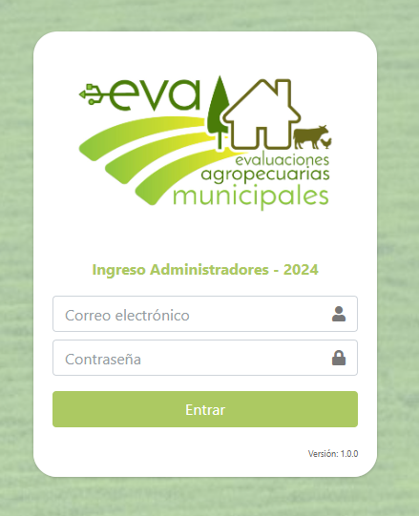
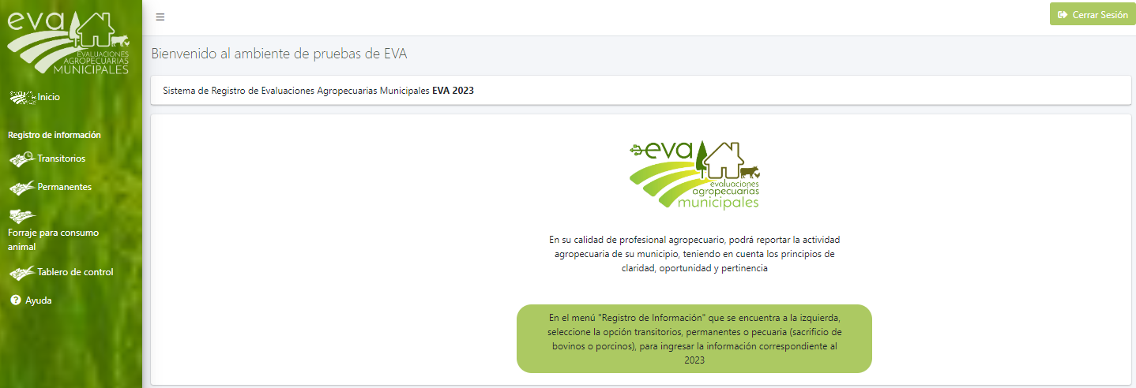
INGRESO APLICATIVO WEB EVA PARA CONSULTORES
https://siupra.upra.gov.co/admineva2024/

Slide 5
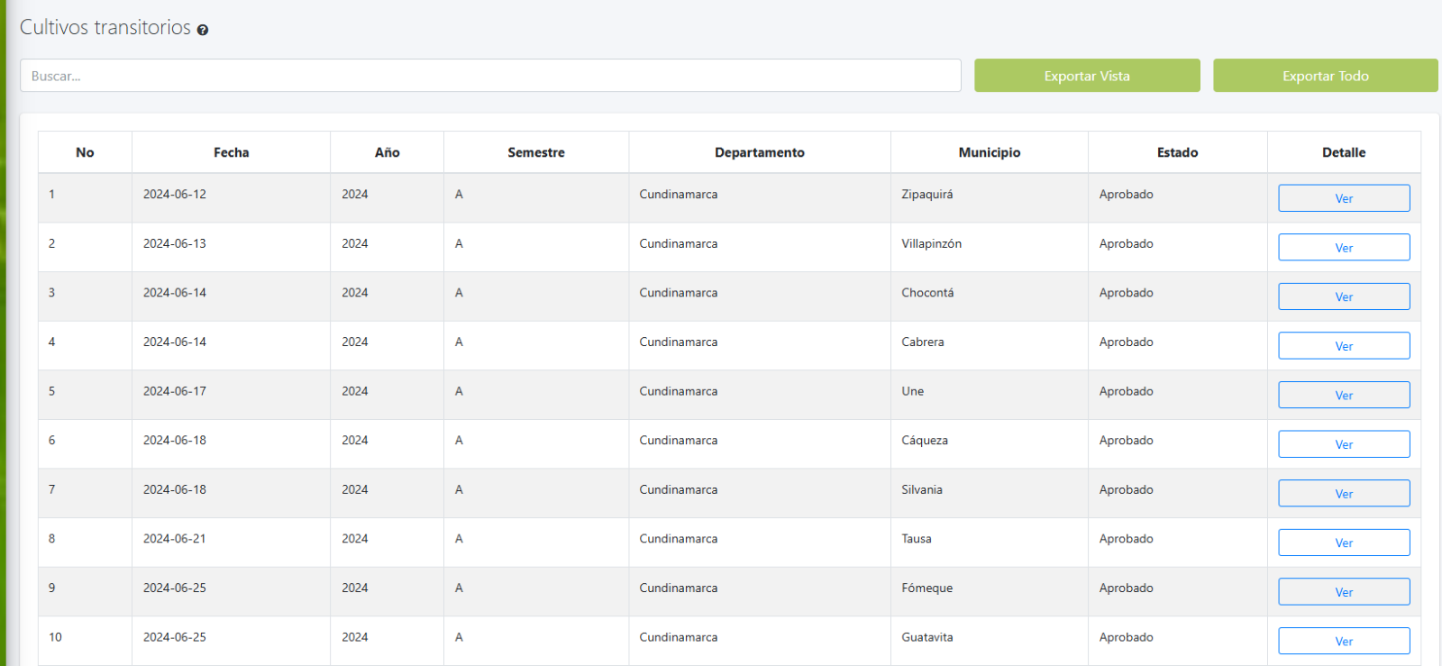
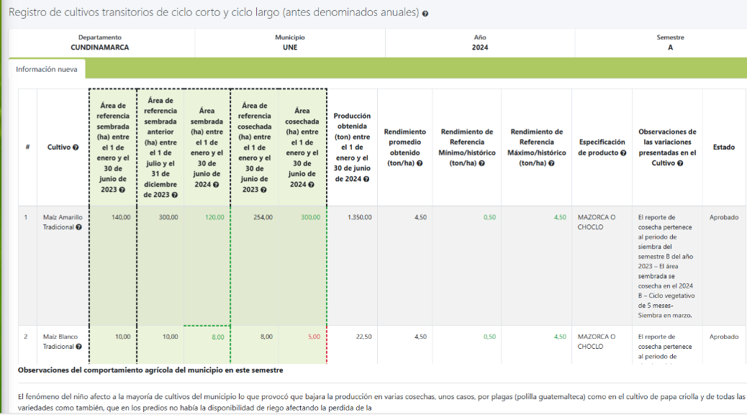
CONSULTAS EN EL APLICATIVO WEB EVA
1. Convierte y baja la información a formato Excel
2. Despliegue en pantalla por municipio de los cultivos registrados
1
2
2. Pantalla por municipio de cultivo
1. Archivo en formato Excel

Slide 6
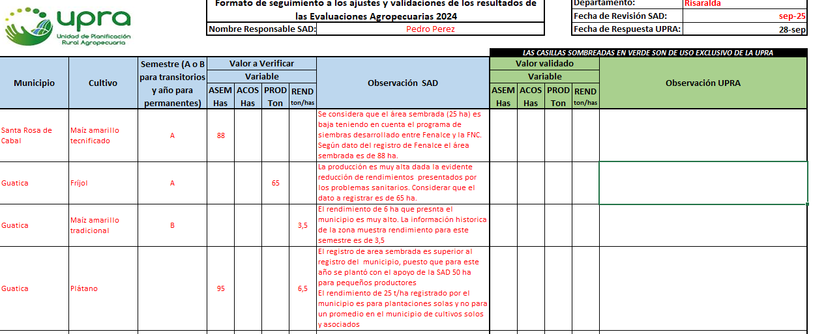
FORMATO REPORTE DE INCONSISTENCIA

Slide 7
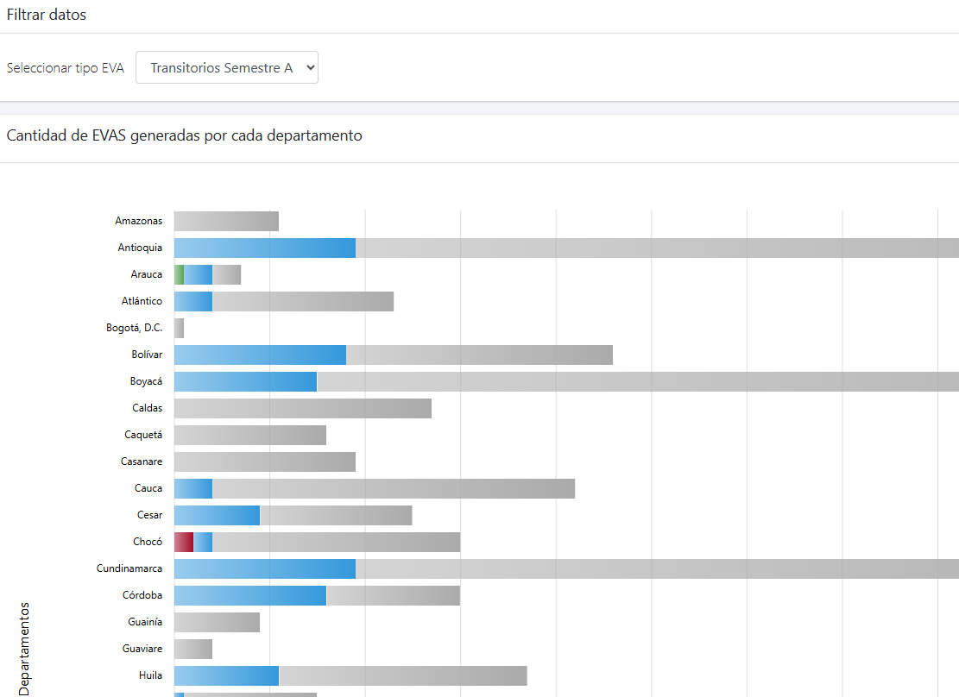
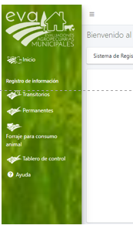
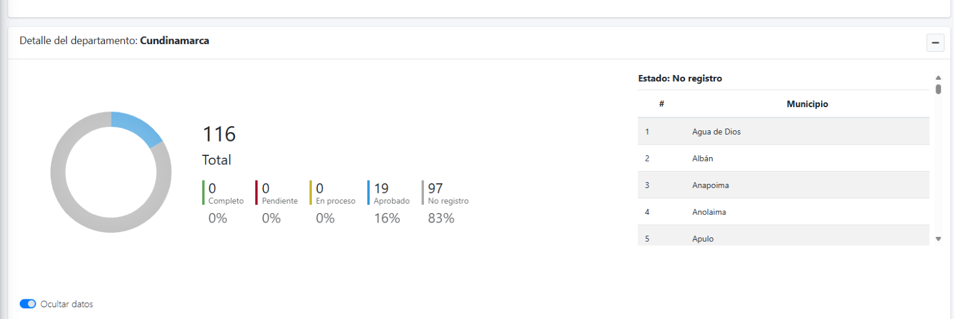
SEGUIMIENTO, CONTROL DE LA COBERTURA Y DE LA RECOLECCIÓN DE DATOS
El consultor del departamento puede monitorear en tiempo real el estado de avance, identificar posibles retrasos y tomar medidas para agilizar el proceso de recolección de datos.

Slide 8
Gracias

